Slide 1
Нека припомним:
Какво означават числителят, знаменателят и дробната черта?
Кои дроби наричаме правилни? Как ги сравняваме спрямо единицата?
Кои дроби наричаме неправилни? Как ги сравняваме спрямо единицата?
Какво гласи основното свойство на дробите?
Какво означава две числа да са взаимно прости?
Как събираме или изваждаме обикновени дроби?
Как трябва да бъде записан отговорът?
Как записваме смесените числа?

Slide 2
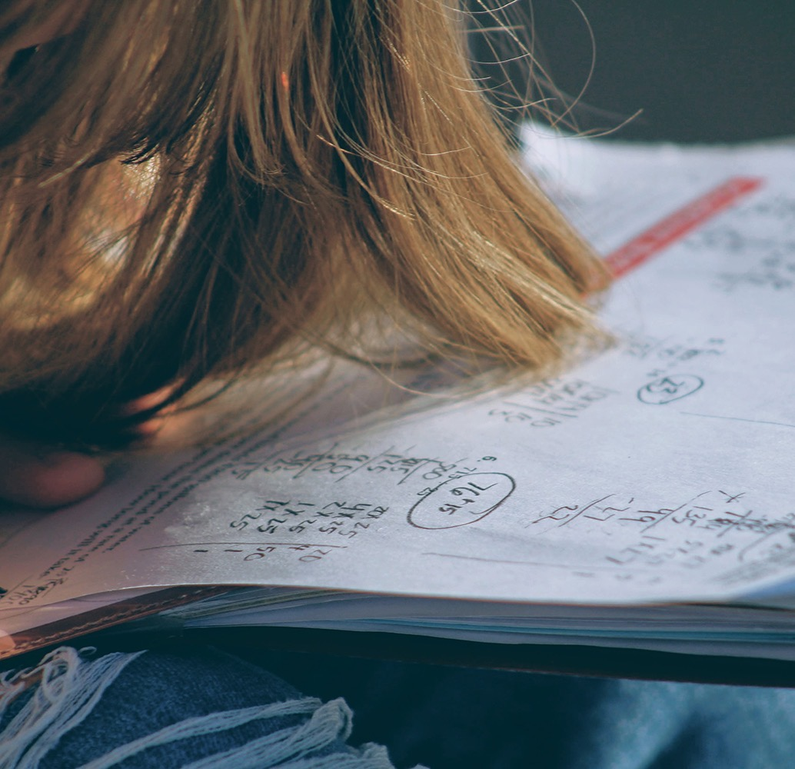
Събиране и изваждане на обикновени дроби с равни знаменатели. Смесени числа.
Упражнение

Slide 3
17
11
4
3
4

Slide 5
=
<
=
=

Slide 6
4
91
5
7
50
4
2
2
4

Slide 9
>
<
=
<

Slide 10
Домашна работа
нерешените задачи от урока

